Slide 1
РЕЗЮМЕ ПРОЕКТА
Цель и задачи Проекта
Организация промышленного производства чипов излучателей и детекторов для сверхскоростных оптических межсоединений
Организация сборки и маркетинг оптических компонентов
Новизна и прикладной аспект
Технология производства вертикально-излучающих лазеров (ВИЛ) для сетей передачи данных с повышенной скоростью работы и большей надежностью
Обеспечение технологической и производственной базы для создания оптических устройств, которые смогут потеснить на рынке медные межсоединения
Участники Проекта
VI-Systems GmbH. (г. Берлин, Германия) – владелец интеллектуальной собственности (IP), операционное управление, технологическое сопровождение, маркетинг и сбыт
Финансовый соинвестор
ГК «Роснанотех» - стратегический соинвестор и кредитор
Реализация Проекта
Этап 1: - Создание в России Операционной компании под организацию эпитаксиального роста и производство чипов ВИЛ
- Организация корпусирования (аутсорсинг), маркетинг и продажи оптических компонентов на основе ВИЛ собственного производства
Этап 2: - Интеграция в рамках проекта всей производственной цепочки и сбыта оптических модулей через развитие сети смежных производств
- Расширение номенклатуры, производства и сбыта
- Участие в организации смежных производств в России и мире, вертикальная интеграция в смежные сегменты рынка
Основные финансовые показатели
Требуемые инвестиции - 1 100 / 770 млн.руб.(всего/РОСНАНО)
IRR проекта > 45%
Выручка в 2015 году - 2,3 млрд. руб.

Slide 2
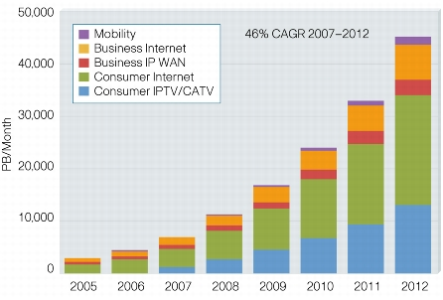
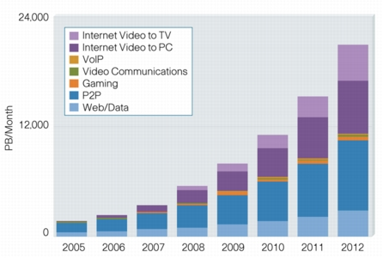
РОСТ В ОБЪЕМАХ ПЕРЕДАЧИ ДАННЫХ
Рост IP-трафика в мире по сегментам, PB/мес.
В связи с развитием новых сегментов рынка, технологий происходит взрывообразный рост объема трафика, передаваемого по сетям
Ожидается, что объем трафика, передаваемого по сетям, увеличится в 100 раз за 10 лет
Среди основных драйверов роста:
Развитие широкополосного Internet
Развитие новых сервисов, таких как Youtube, и прочих, связанных с передачей видео по сетям (video on demand)
Передача данных по peer-to-peer сетям, главным образом обмена пользователями различным контентом (видео, музыка и проч.)
Рост требований к скорости передачи информации обуславливает значительный рост спроса на устройства передачи данных
При этом, все большая доля трафика передается к конечным пользователям информации, что обуславливает резкий рост требований к устройствам, обеспечивающим передачу данных на расстояние менее 300 м (LAN, SAN)
Экономика ужесточает требования к энергопотреблению телекоммуникационных устройств:
1,5% энергии, потребляемой в США приходятся на центры хранения и обработки данных
На $1, потраченный на серверное оборудование, в среднем, приходятся $0,71, потраченных на энергообеспечение и охлаждение этого оборудования
Мобильные устр-ва
Бизнес интернет
Бизнес IP WAN
Пользоват. интернет
IPTV/CATV
PB\месяц
Рост IP-трафика в мире по сегменту пользовательского интернета, РВ/мес.
Интернет видео для ТВ Интернет видео для ПК
VoIP
Видеокоммуникации
Игры online
P2P
Сеть \ дата
PB\месяц
Источники – Cisco, U.S.Environmental Protection Agency, IDC

Slide 3
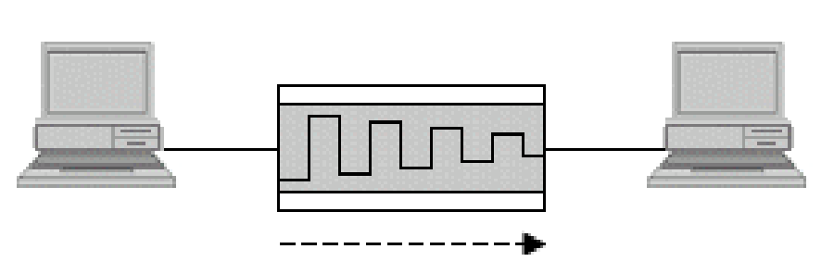
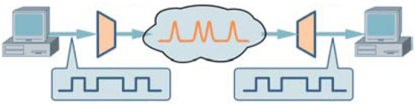
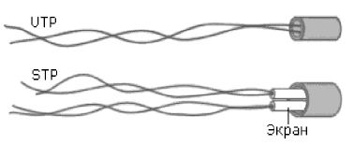
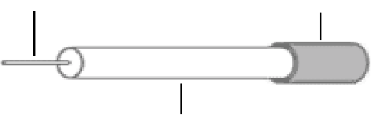
ТЕХНОЛОГИИ ПЕРЕДАЧИ ДАННЫХ В ПРОВОДНЫХ СЕТЯХ LAN/SAN
Схемы проводной передачи данных между двумя информационными системами
Проблемы и тенденции на рынке
Медные соединения
Оптоволокно
В связи с развитием новых сегментов рынка происходит взрывообразный рост объема трафика, передаваемого по сетям и рост требований к скоростям передачи данных
Медные межсоединения уже не отвечают требованиям индустрии передачи данных и с ростом скоростей будут замещаться в сетях LAN/SAN оптическими оптоволокном
Самым дешевым и технологичным решением для оптики в сегменте LAN/SAN являются вертикально-интегрированные лазеры (ВИЛ или VCSEL)
Но в настоящее время на рынке отсутствуют ВИЛ’ы для скоростей свыше 10Гб/сек., которые будут востребованы рынком
Продукт Проекта призван решить эту проблему
ИС1
Оптический передатчик
Оптическая сеть связи
Оптический приёмник
ИС2
Электрический информационный сигнал
Электрический информационный сигнал
Оптическое волокно (жила)
Внешняя защитная оболочка
Стеклянная оболочка
Компактность, энергоёмкость, помехи
Дальность сигнала
Увеличение скорости
Цена
Условный пример
Медные межсоединения
Параллельные медные провода
14Гб/сек у Finisar
(большие требования по качеству эпитаксии)
Традиционный VCSEL
40 Гб/сек у VIS по мультимодовому волокну
(январь 2009г.)
VCSEL Проекта
Параллельные оптические решения
4*10 Гб/сек Технология Blazar от Luxtera
Беспроводные технологии
20 Гб/сек
Wi-Fi
Отлично
Хорошо
Удовлетворительно
Неудовлетворительно

Slide 4
ТРАДИЦИОННЫЕ И ПЕРСПЕКТИВНЫЕ РЫНКИ ДЛЯ КОМПОНЕНТОВ НА ОСНОВЕ VCSEL
Текущий объем рынка оптических компонентов на основе VCSEL превышает $300 млн.
Общий объем рынка компонентов, основанных на VCSEL, достигнет в 2014 году $1,4 млрд.
При этом рынок компонентов для новых применений превысит $1,0 млрд.
Среднегодовые темпы роста (CAGR) целевого рынка для компании в 2008-2017гг. составят 35%
Наиболее активно будет расти спрос на VCSEL-компоненты в сегментах HDTV и USB 4.0
Суммарный рынок компонентов на основе VCSEL в мире в 2008-2017гг., $млн.
CAGR 35%
Традиционные рынки компонентов на основе VCSEL в мире в 2008-2017гг., $млн.
Новые рынки компонентов на основе VCSEL в мире в 2008-2017гг., $млн.
CAGR 14%
CAGR 40%
Источник - Lightcounting Inc., CIR, IBM, Intel, оценка РОСНАНО, данные Компании
Notes:
4

Slide 5
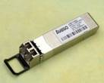


ЦЕЛЕВЫЕ ПРОДУКТЫ И РЫНКИ ПО ПРОЕКТУ
Трансиверы
АОК
Продукт: компоненты для трансиверов для скоростей выше 10 Гб\с.
Продукт: компоненты для активных оптических кабелей.
USB
Chip-to-chip, Module-to-module
Продукт: компоненты для модулей передачи данных стандарта USB 3.0, USB 4.0.
Продукт: компоненты для создания межсоединений между модулями в компьютере и в многоядерном процессоре.
Notes:
5

Slide 6
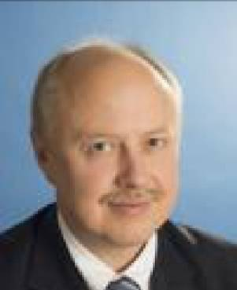
КОМАНДА ПРОЕКТА (1)
Инициатор проекта:
Леденцов Николай Николаевич
Генеральный директор компании VI-Systems GmbH
Имеет > 20 лет опыта в области полупроводниковых исследований и промышленности, включая руководящие позиции в компаниях в области оптоэлектроники
Один из трёх наиболее цитируемых российских ученых
Второй по цитируемости учёный в мире в области квантовых точек
Награждён многочисленными наградами, автор многочисленных патентов
Ученик лауреата Нобелевской премии Ж.И.Алфёрова
Член Учёного Совета ФТИ им. А.Ф.Иоффе РАН
Член Российской Академии Наук
Опыт реализации проектов с привлечением инвестиций
Название компании | Год основания | Роль в проекте | Привлечено инвестиций | Статус
NL Nanosemiconductor GmbH, Dortmund (Innolume) | 2003 | Со-основатель Управляющий директор (2003-2006), Автор патентов | 14,9 млн. евро (в т.ч. 4 млн. евро гранты и субсидии) | Вышел из капитала компании в 2006-2007гг.
PBC Lasers GmbH, Berlin | 2008 | Со-основатель компании Автор патентов Блокирующий акционер Член правления. | 4 млн. евро | Компания провела первый инвестиционный раунд
VI-Systems GmbH | 2006 | Основатель компании Управляющий директор Мажоритарный акционер | 5 млн. евро (в т.ч. 4 млн. евро гранты и субсидии) | В 2009 году компания вышла на самоокупаемость
6
Notes:
6

Slide 7
КОМАНДА ПРОЕКТА (2)
Основной партнёр VIS Gmbh (Германия):
Spin-off от Берлинского Технического университета (2006)
Инвестор Stars Innovation AG
Разработчик и производитель сверхбыстрых экономически эффективных устройств для оптических сетей на короткие расстояния
Команда проекта в России (СП ConnOptics)
Карачинский Леонид Яковлевич
Генеральный директор
Участник ряда научных проектов в т.ч. в рамках 6 и 7 рамочных программ Еврокомиссии
> 9 лет опыта работы в отрасли: NL Nanosemiconductors GmbH (Innolume GmbH), PBC Lasers Ltd, VI Systems GmbH.
Малеев Николай Анатольевич
Технический директор
> 20 лет опыта работы в отрасли: ЗАО «Светлана», Heinrich Hertz Institut (Берлин), Industrial Technology Research Institute (Тайвань)
Руководитель 3 успешно завершенных и 4 текущих ОКР
Блохин Сергей Анатольевич
Ведущий инженер
Опыт работы: NL Nanosemiconductors GmbH (Innolume GmbH), VI Systems GmbH, Industrial Technology Research Institute (Тайвань), Technical University of Berlin
Руководитель в ряде проектов, финансируемых Российским фондом фундаментальных исследований, программами фундаментальных исследований Президиума РАН, в т.ч. в проектах в рамках 6 и 7 рамочных программ Еврокомиссии
Команда VIS Gmbh (Германия):
Профессор Николай Леденцов
Главный управляющий директор (CEO)
Доктор наук Виталий Щукин
Главный научный сотрудник (CSO)
- опыт работы в отрасли: NL-Nanosemiconductor GmbH, PBC Lasers
Dr. James Lott
Главный директор по технологиям (CTO)
> 20 лет опыта, включая NEC Optoelectronics Research Center, Samsung Electronics, Intel Corporation
Prof. Dr. Dieter Bimberg Председатель Научно-консультационного совета
> 37 лет опыта работы: Max Planck-Institute, Technische Universitaet Aachen, Berlin
С 2004 года директор Center of Nanophotonics в TU Berlin
Dr. Jörg Kropp
Директор по развитию технологий и стандартизации
> 20 лет опыта в отрасли оптических соединений: Siemens, CT and COM FO, Infineon Fiber Optics, PAROLI.
Georg Schäfer
Директор по продажам
> 19 лет опыта международных продаж, маркетинга в США, Германии: General Electric, Seiko Instruments, Infineon Technologies, Lumics GmbH
Опыт запуска венчурных компаний (SPC Management, San Jose)
7
Notes:
7

